Slide 1
Задачі на збільшення або зменшення у кілька разів

Slide 2
Задачі на збільшення або зменшення у кілька разів. Підготовка

Slide 3
Задачі на збільшення або зменшення у кілька разів. Підготовка

Slide 4
Задачі на збільшення або зменшення у кілька разів. Підготовка

Slide 5
Задачі на збільшення у кілька разів. Ознайомлення
8
С.
– 8 м.
Т.
4
– ?, на 4 м. більше
?
?
8
+
4
Розв'язання
8 + 4 = 12 (м.)
Відповідь: 12 марок у Толі.

Slide 6
Задачі на збільшення у кілька разів. Ознайомлення
8
– 8 м.
?
С.
Т.
– ?, у 4 р. більше
4
?
Розв'язання
8 ∙ 4 = 32 (м.)
.
8
4
Відповідь: 32 марки у Толі.

Slide 7
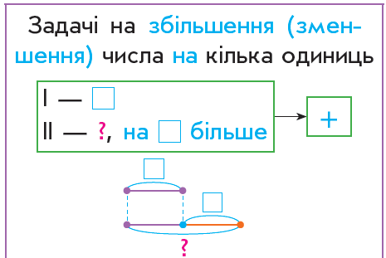
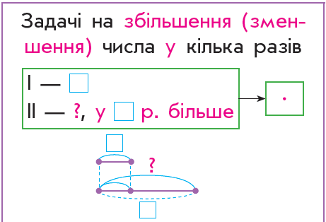
Порівнюємо
С. – 8 м.
Т. - ?, на 4 м. більше
Розв'язання
8+4=12 (м.)
Відповідь: 12 марок у Толі.
С. – 8 м.
Т. - ?, у 4 р. більше
Розв'язання
8∙4=32 (м.)
Відповідь: 32 марки у Толі.

Slide 8
Задачі на зменшення у кілька разів. Ознайомлення
12
К.
– 12 п.
М.
– ?, на 4 п. менше
?
4
?
12
-
4
Розв'язання
12 - 4 = 8 (п.)
Відповідь: 8 прикрас у Маринки.

Slide 9
Задачі на зменшення у кілька разів. Ознайомлення
12
К.
– 12 п.
М.
12
– ?, у 4 р. менше
?
4
?
Розв'язання
12 : 4 = 3 (п.)
12
:
4
Відповідь: 3 прикраси у Маринки.

Slide 10
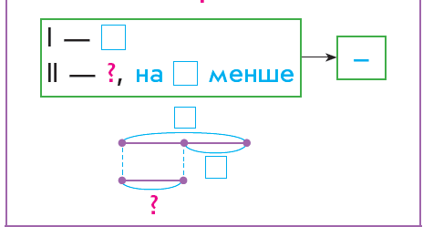
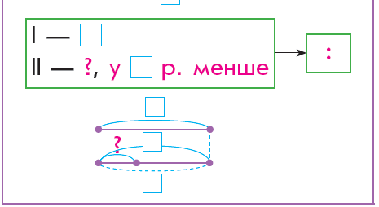
Порівнюємо
К. – 12 п.
М. - ?, на 4 п. менше
Розв'язання
12-4=8 (п.)
Відповідь: 8 прикрас у Маринки.
К. – 12 п.
М. - ?, у 4 р. менше
Розв'язання
12:4=3 (п.)
Відповідь: 3 прикраси у Маринки.

Slide 11
Задачі на збільшення або зменшення у кілька разів. Ознайомлення

